Slide 1

SETUP

Slide 2

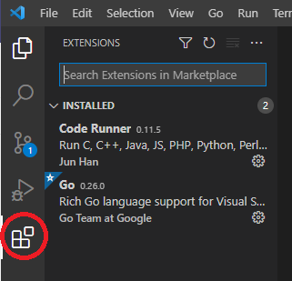
Prérequis : Éditeur de code
Installer Visual Studio Code
Installer les extensions :
Code Runner
Go

Slide 3
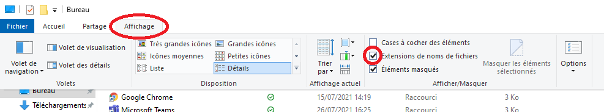
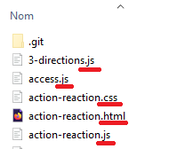
Prérequis : Extension de fichiers
Afficher les extensions de noms de fichiers
Vous devriez maintenant voir l’extension de vos fichiers

Slide 4
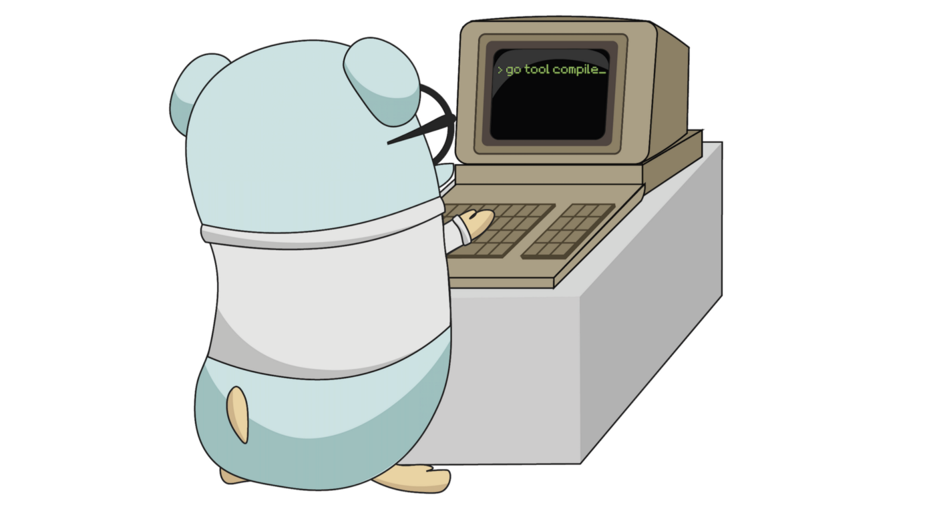

Prérequis : Compilateur Go
Installer le Compilateur Go
Recherche
Langage compilé
Lien utile
The Go Playground : https://play.golang.org/
VS
Langage interprété

Slide 5
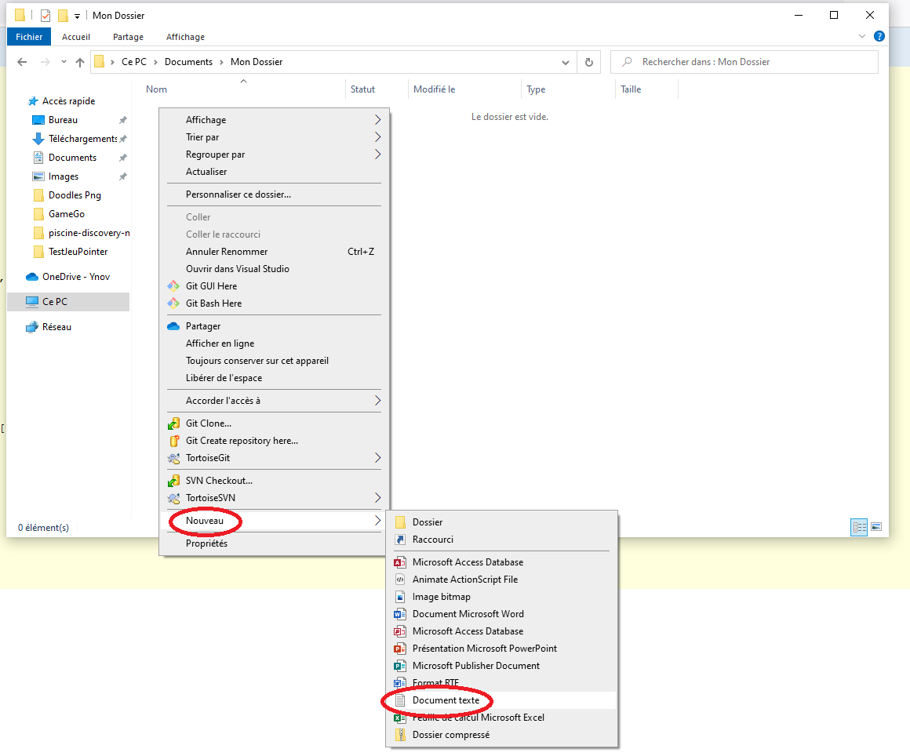
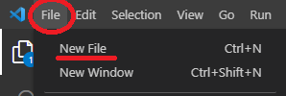

Prérequis : Tester
Dans votre dossier :
Clic droit
Nouveau
Document texte
Appelez-le : « Hello.go »
Créer un fichier « Hello.go »
Sur VS Code :
File
New File
Avec le raccourci : Ctrl + N
Sur VS Code :
Terminal
New Terminal
Entrez : « code Hello.go »

Slide 6

Prérequis : Tester
Dans le fichier « Hello.go », tapez :
package main
import "fmt"
func main() {
fmt.Println("Hello, World!")
}
Run code !
Ou avec Ctrl + Alt + N
Ou F1 => « Run code »

Slide 7
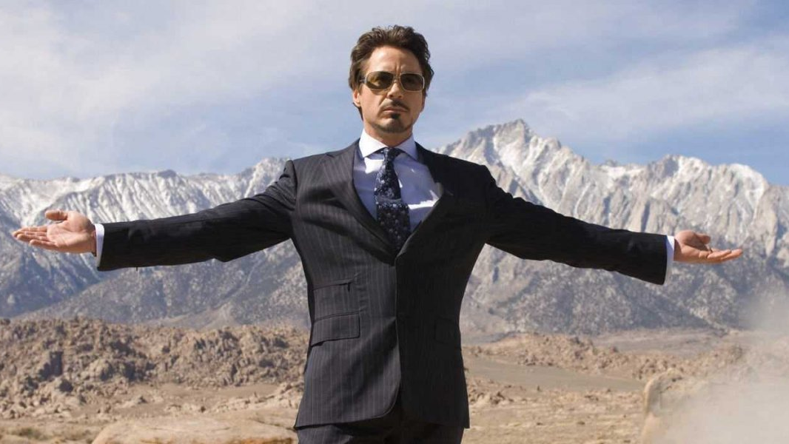
WHEN YOUR CODE WORKS

Slide 8
Prérequis : Ytrack
Accédez au lien suivant : https://ytrack.learn.ynov.com/
Cliquez sur « Sign in » et entrez vos identifiants
Choisissez le « Campus aix »
S’enregistrer à l’évènement => Attendre la validation
Accédez au challenge

Slide 9

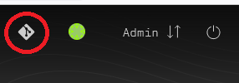
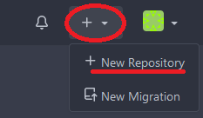
Prérequis : Git
Recherche
Qu’est-ce que Git ?
Installer Git
Créer un dépôt Git
Accéder à Gitea
Créer un nouveau repository

Slide 10
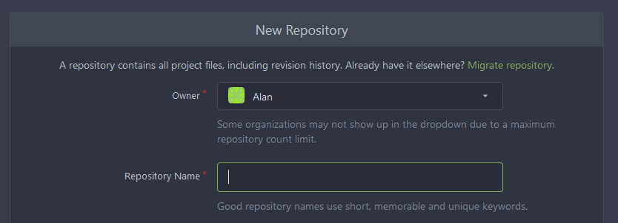

Prérequis : Git
Choisissez le nom du dépôt puis validez
Créer un dossier dans lequel sera votre projet git

Slide 11
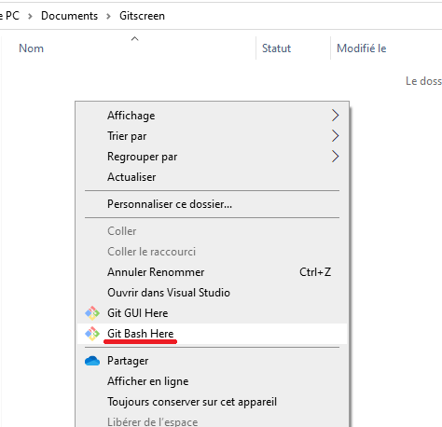
Prérequis : Git
Puis dans ce dossier, accéder à un terminal :
Dans VS Code
File
Open Folder
Sélectionner votre dossier
Puis, Terminal
New terminal

Slide 12
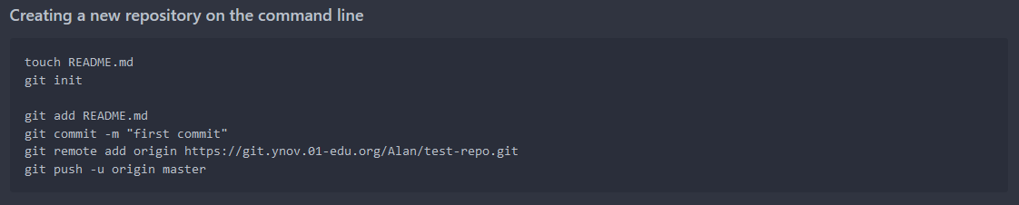
Prérequis : Git
Tapez les commandes suivantes
Recherche
Commandes et fonctionnement de git
Git add, git commit, git push… ?

Slide 13
Recherche
Git config
Git init
Git add
Git commit
Git push
Git pull
Git remote
Git status
Git branch
Git checkout
Git merge
Git clone
Git reset
Git rm
Git stash
Git fetch
Git rebase
Notes:
Commande principale, celle a retenir et utile dans votre année à ynov en surligner. Pour de + grands projets, voir branch

Slide 14
Tout le monde est prêt?

Slide 15
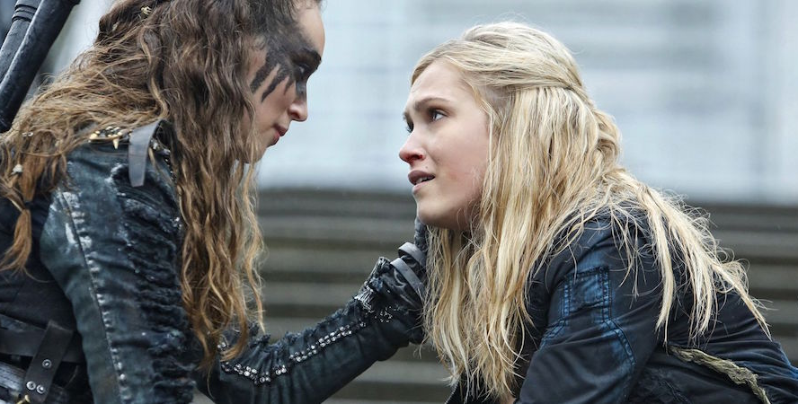
May we meet again
- Puissions nous nous retrouver -

